Slide 1
«О ВНЕДРЕНИИ ИННОВАЦИЙ И ПОВЫШЕНИИ БЕЗОПАСНОСТИ ДОРОЖНОГО ДВИЖЕНИЯ НА ФЕДЕРАЛЬНЫХ АВТОМОБИЛЬНЫХ ДОРОГАХ ФКУ «СИБУПРАВТОДОР»
Тулеев Дмитрий Аманович
Начальник ФКУ «Сибуправтодор»

Slide 2
АВТОМОБИЛЬНЫЕ ДОРОГИ ФКУ «СИБУПРАВТОДОР»

Slide 3
ДИНАМИКА ОСНОВНЫХ ПОКАЗАТЕЛЕЙ АВАРИЙНОСТИ

Slide 4
РОСТ ИНТЕНСИВНОСТИ ТРАНСПОРТНЫХ СРЕДСТВ

Slide 5
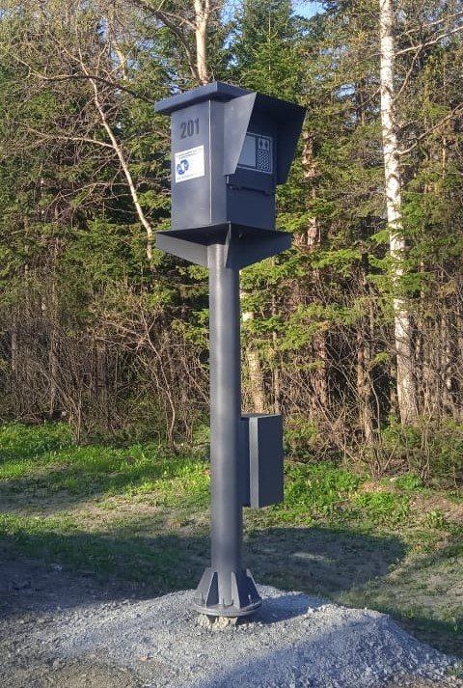
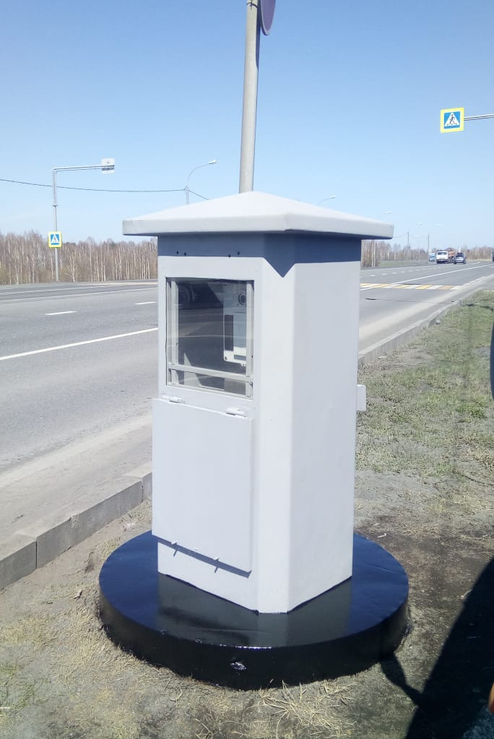
УСТАНОВКА ДОПОЛНИТЕЛЬНЫХ КОМПЛЕКСОВ ФВФ

Slide 6
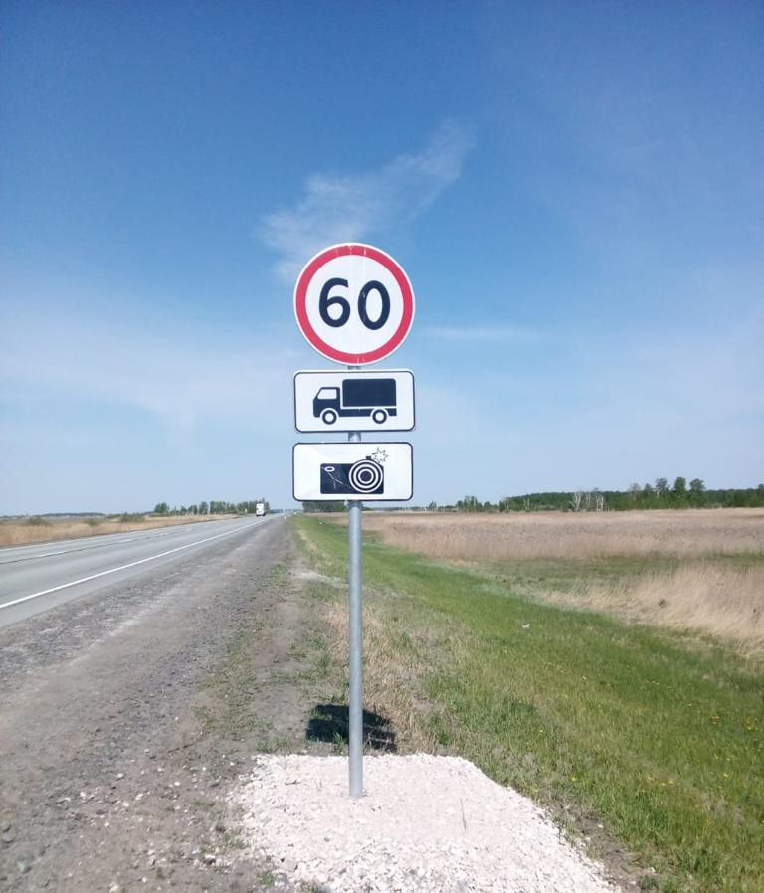
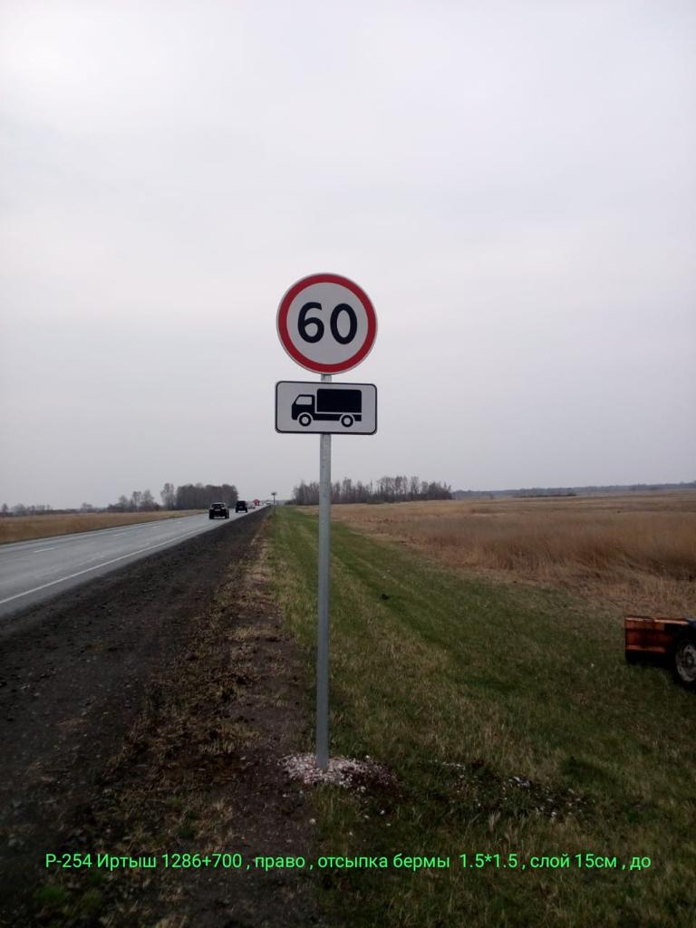
ОГРАНИЧЕНИЕ СКОРОСТИ ДЛЯ ГРУЗОВЫХ ТС

Slide 7
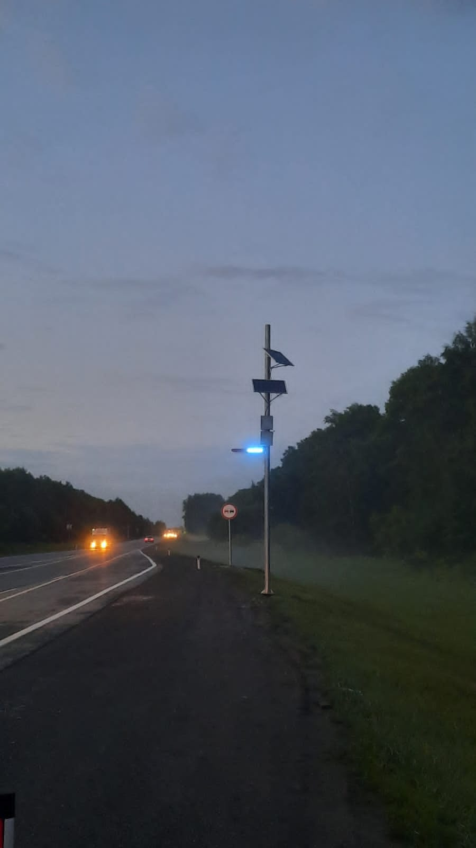
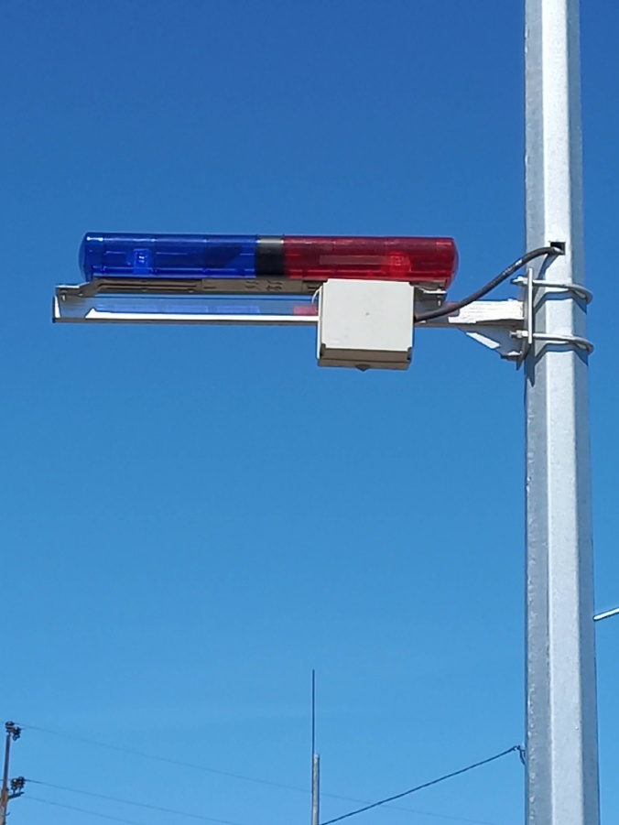
УСТАНОВКА ДОПОЛНИТЕЛЬНЫХ «ШЕРИФ-БАЛОК»

Slide 8
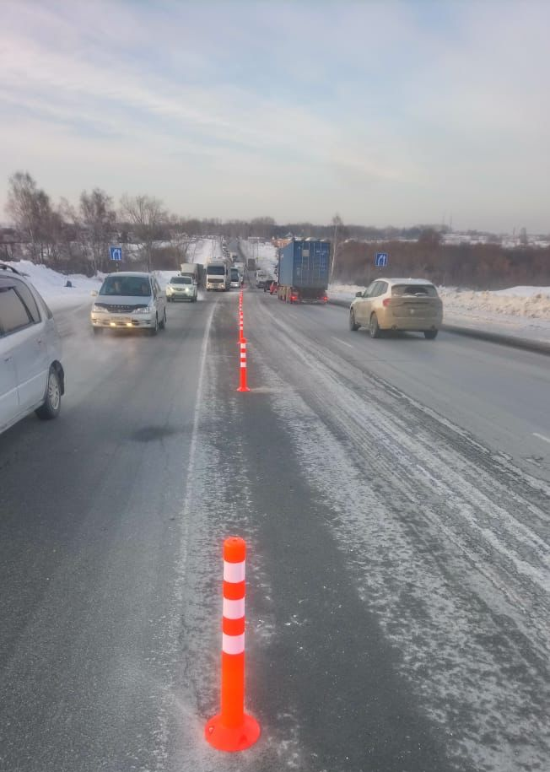
СИГНАЛЬНЫЕ СТОЛБИКИ НА ОСИ ПРОЕЗЖЕЙ ЧАСТИ

Slide 9
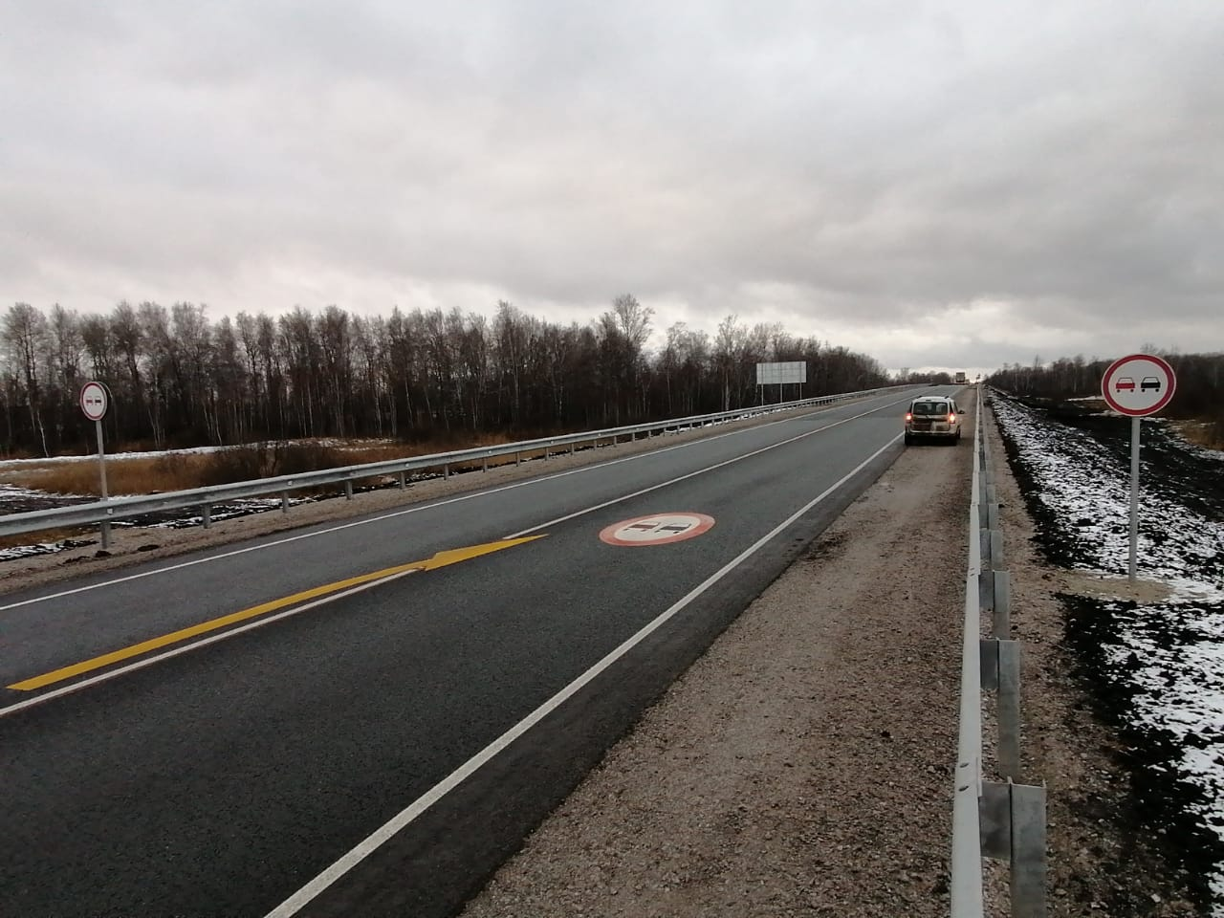
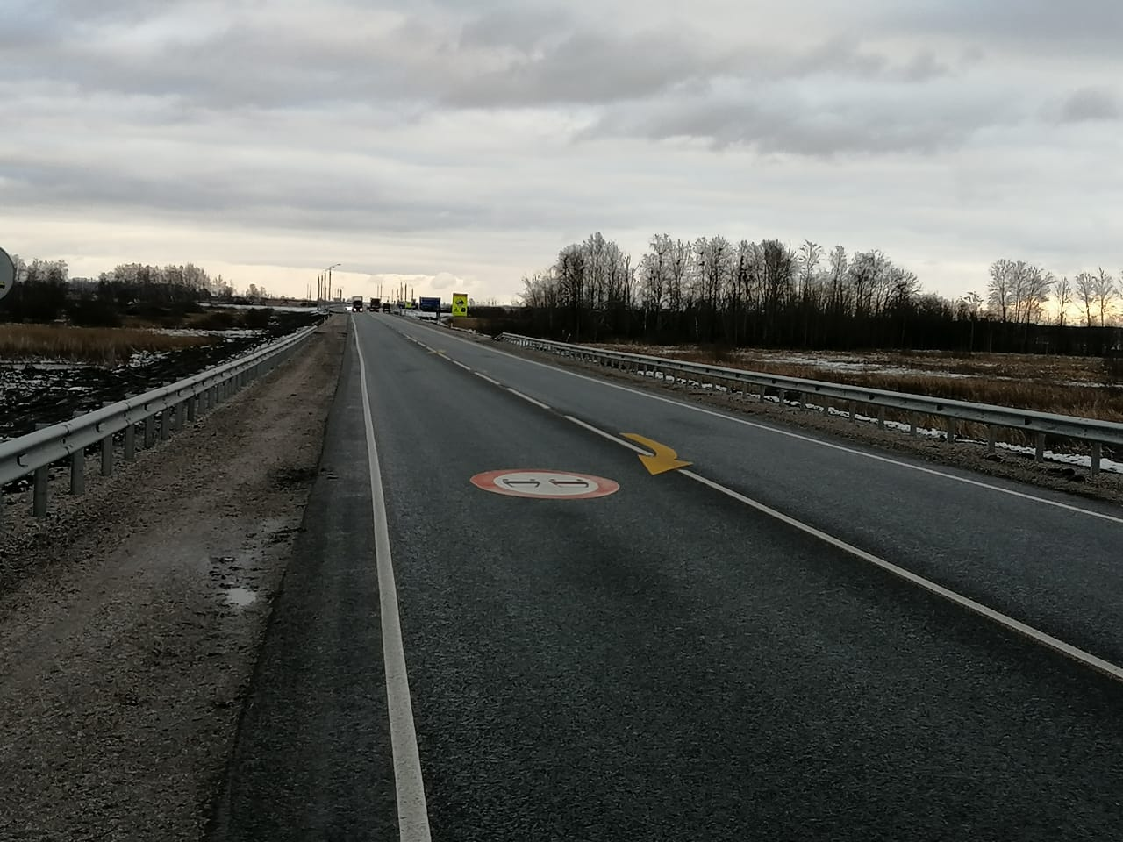
УЧАСТКИ С ЗАПРЕЩЕНИЕМ ОБГОНА

Slide 10
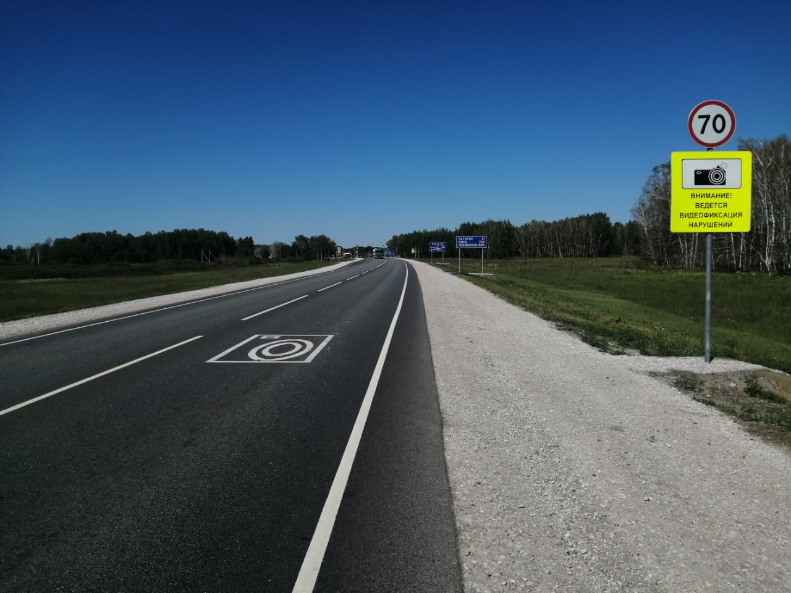
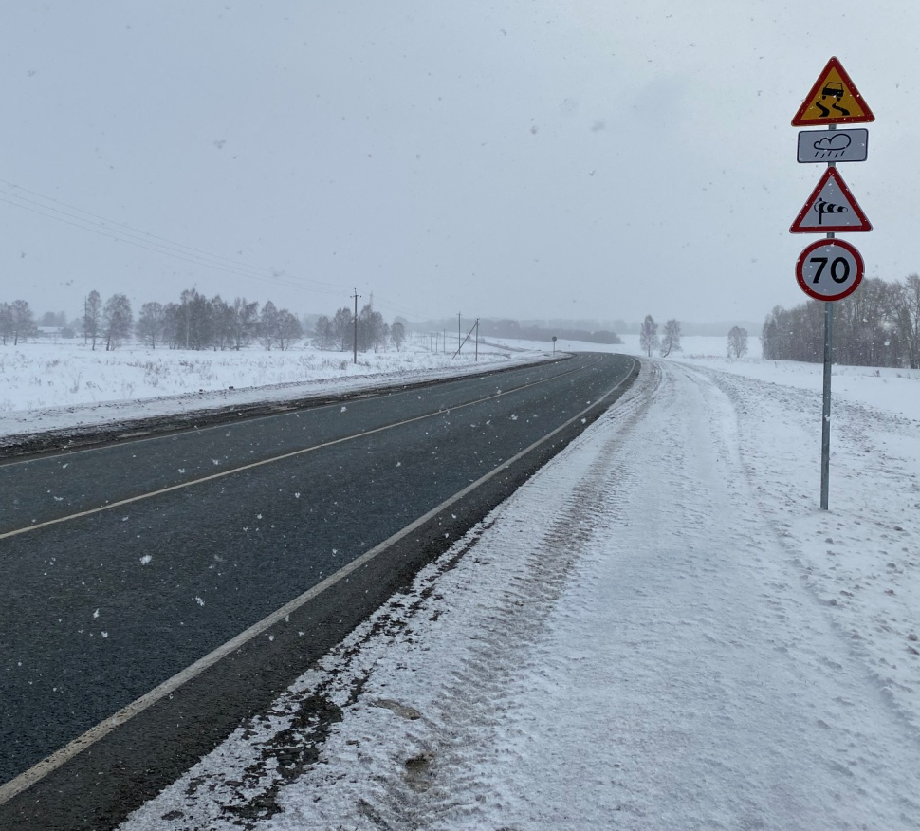
СНИЖЕНИЕ СКОРОСТНОГО РЕЖИМА

Slide 11
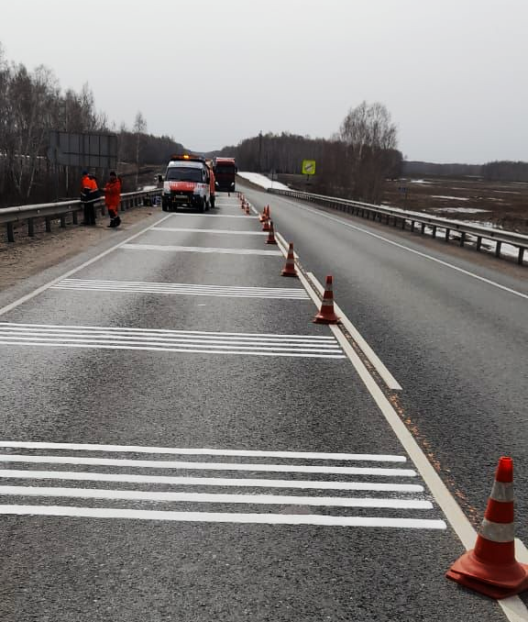
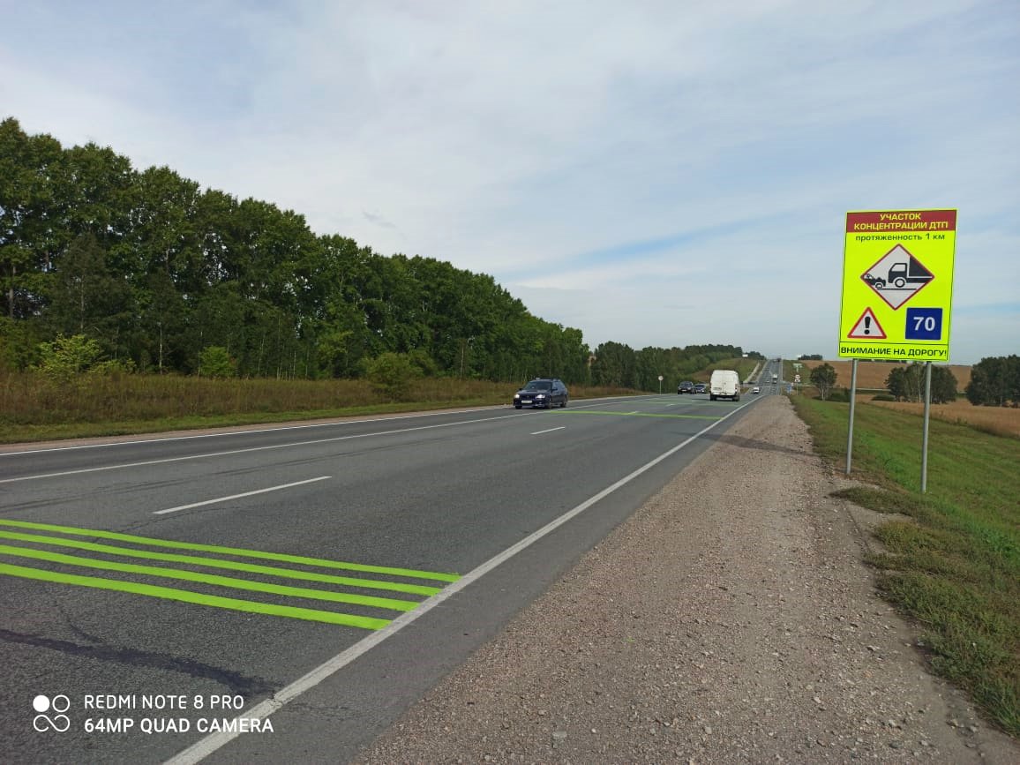
ПОПЕРЕЧНЫЕ ШУМОВЫЕ ПОЛОСЫ

Slide 12
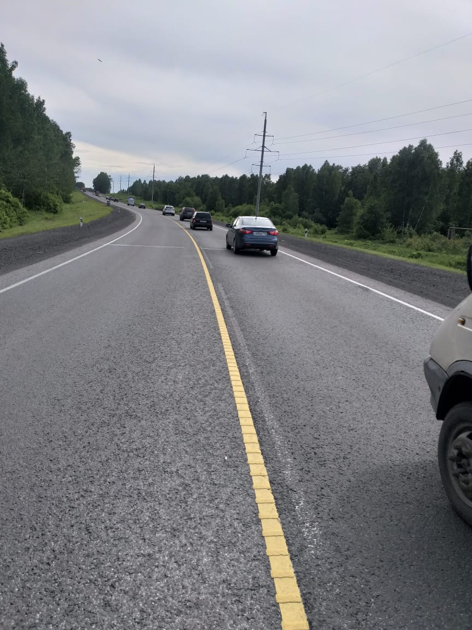
НАНЕСЕНИЕ ПРОФИЛЬНОЙ РАЗМЕТКИ

Slide 13
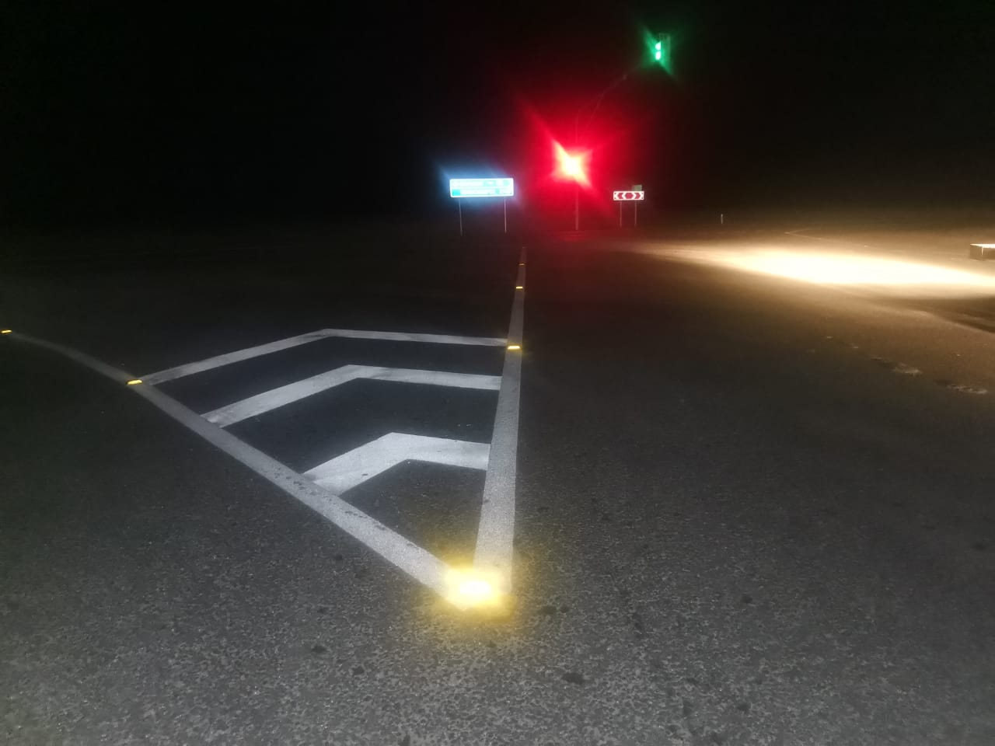
СВЕТОВОЗВРАЩАТЕЛИ НА ПОКРЫТИИ

Slide 14
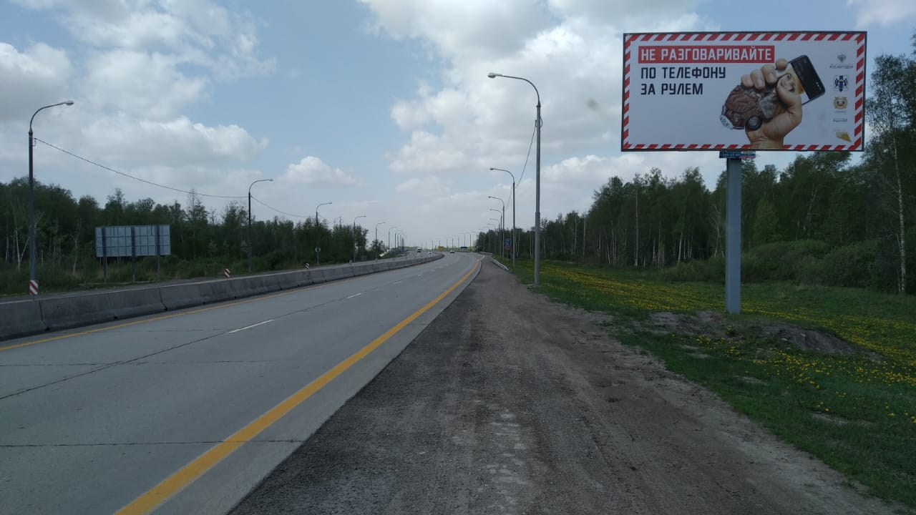
ПРОПАГАНДА СОБЛЮДЕНИЯ ПДД

Slide 15
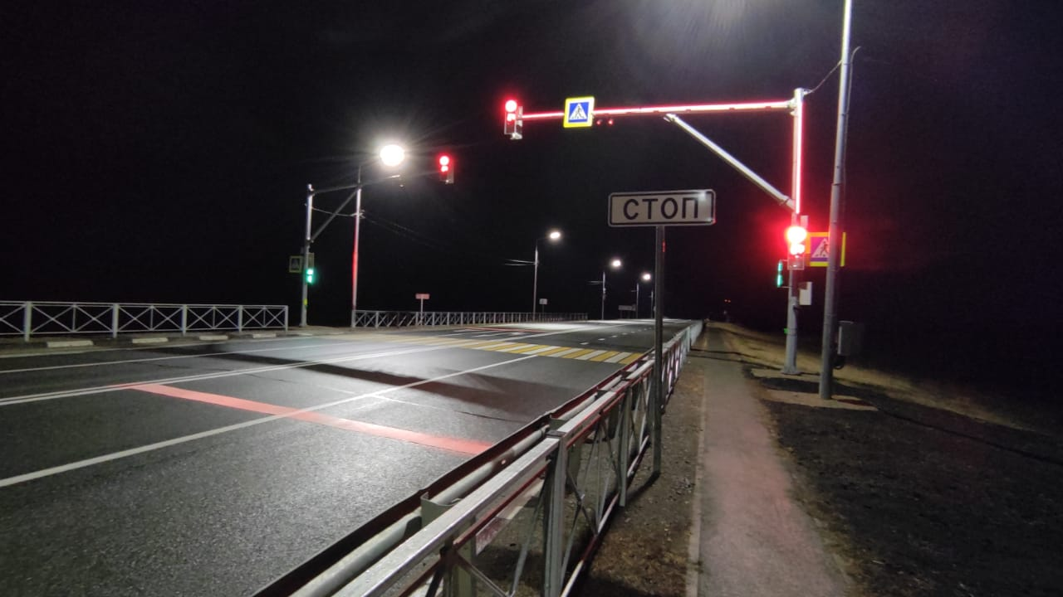
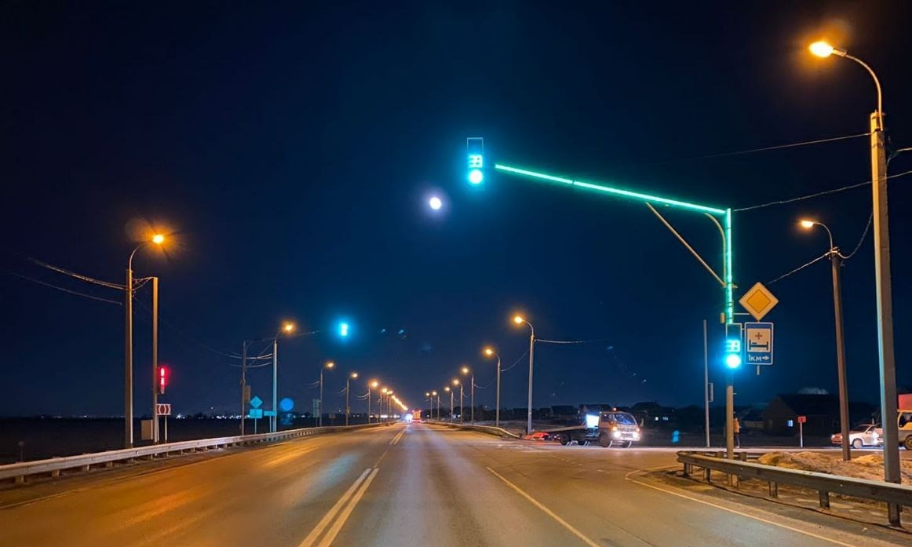
КОМПЛЕКСНОЕ ОБУСТРОЙСТВО ПРИ УСТАНОВКЕ СВЕТОФОРОВ

Slide 16
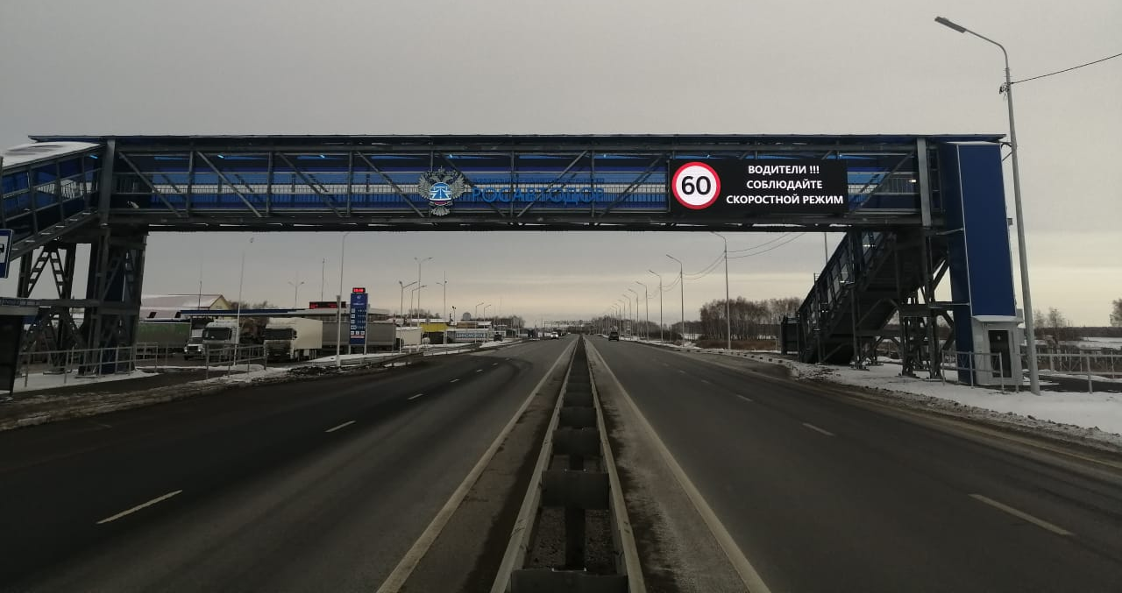
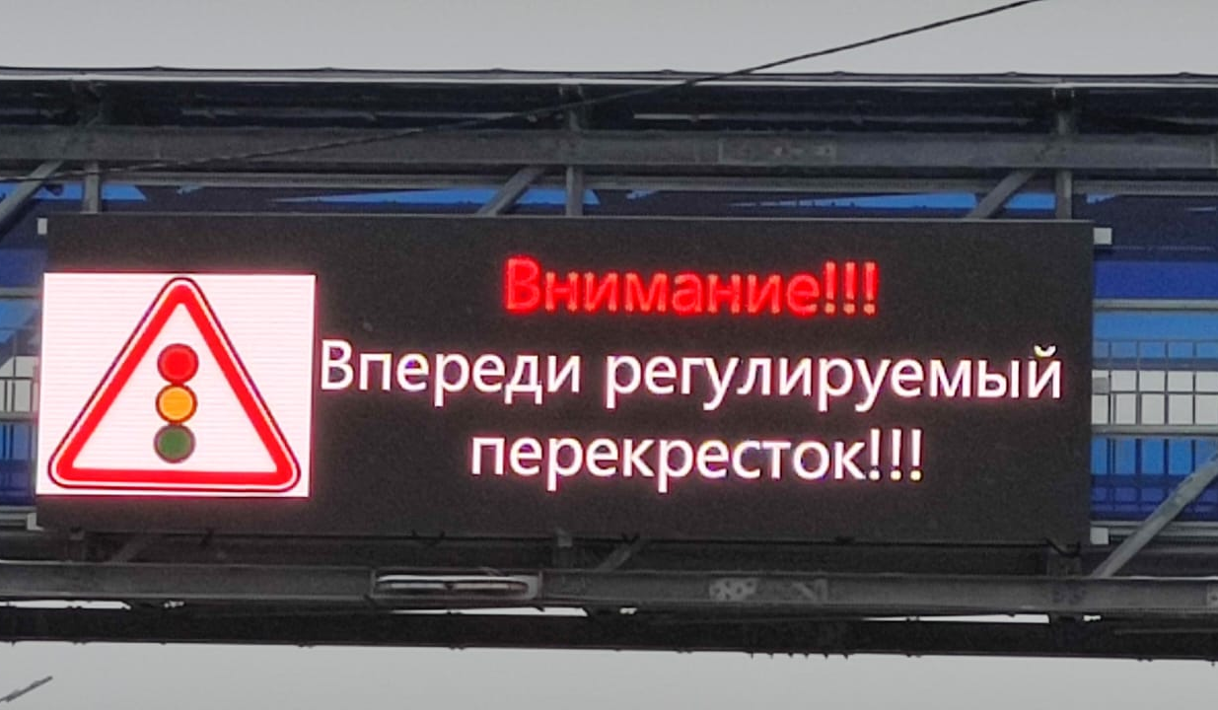
УСТАНОВКА ТАБЛО ПЕРЕМЕННОЙ ИНФОРМАЦИИ

Slide 17
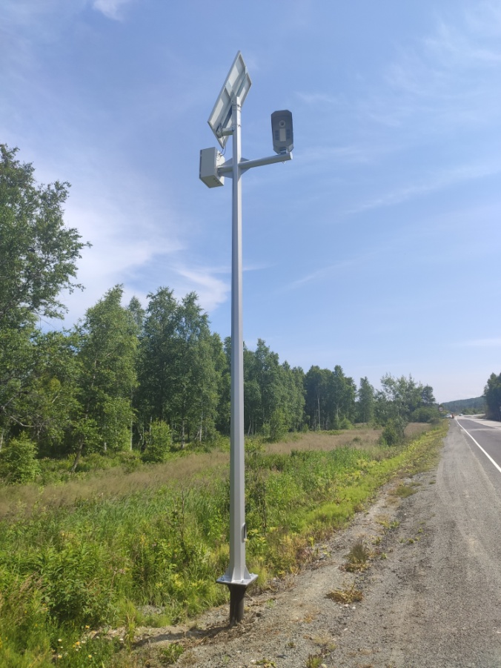
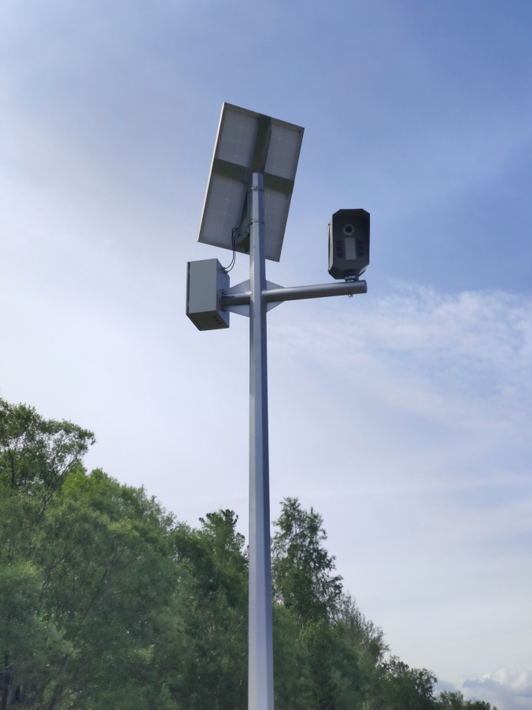
УСТАНОВКА МУЛЯЖЕЙ КОМПЛЕКСОВ ФВФ

Slide 18
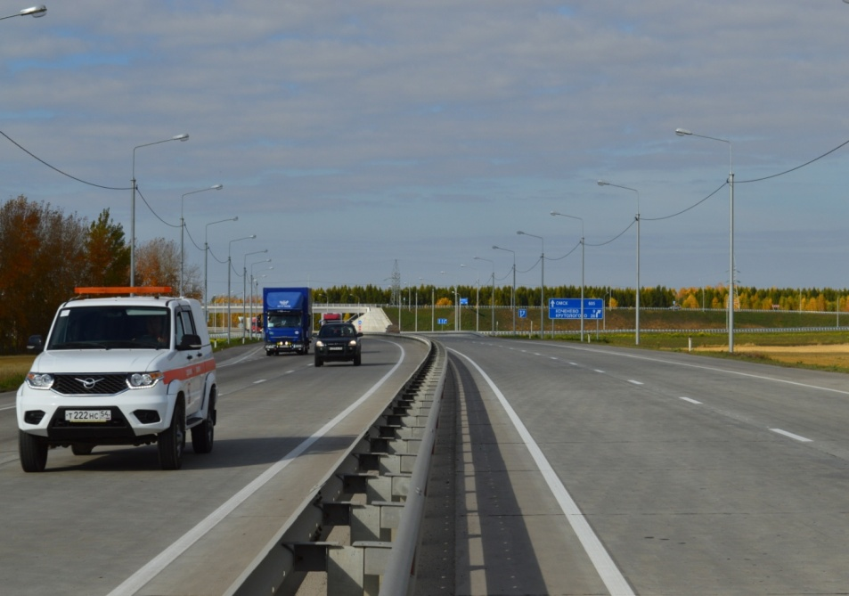
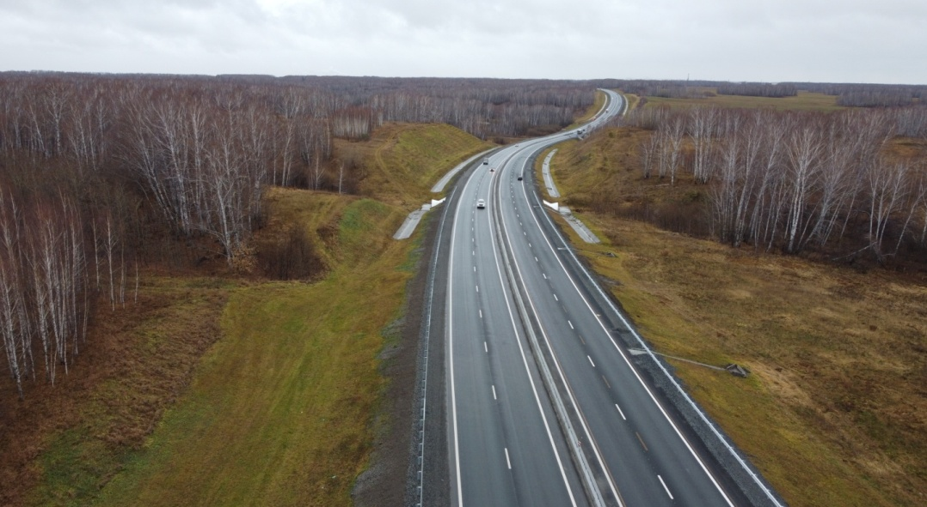
РАЗДЕЛЕНИЕ ВСТРЕЧНЫХ ПОТОКОВ

Slide 19
СПАСИБО ЗА ВНИМАНИЕ

